Slide 1
试登秦岭望秦川
秦岭生态文明教育活动 实践报告
第二小分队
汇报人：万子涵

Slide 2
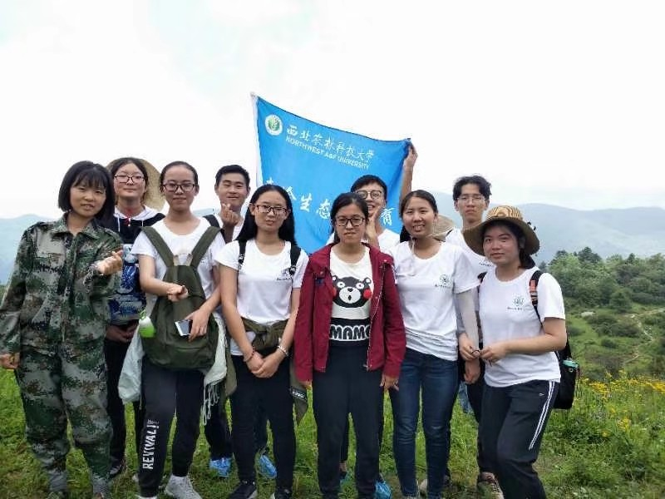
我们
童雪伦
成员 申 蕾 万子涵
汇报人 万子涵
邓梦婷 耿 芳 高馨园
杨晨晨 陈元磊 王纪华
指导老师 申 蕾
第二小分队

Slide 3
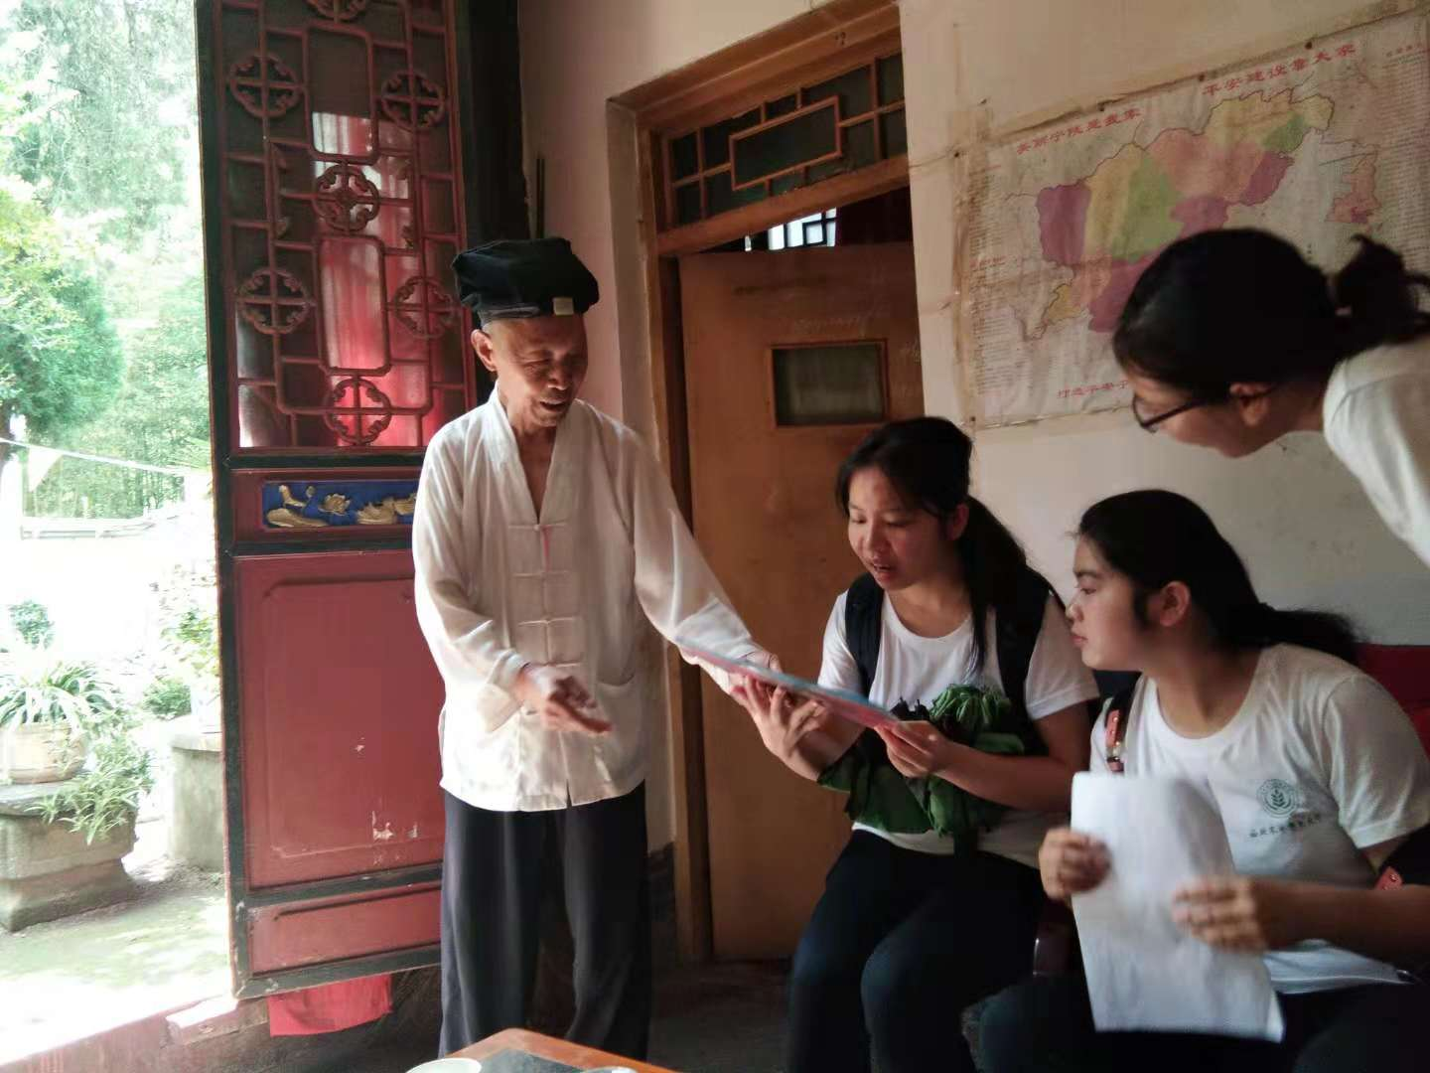
社会调查
调
查
剪
影

Slide 4
社会调查基本情况分析
从调研结果看，男女的性别比例情况并不能展现什么问题。但当放在整个调查过程中，我们发现，接受我们采访的更多为男性；并且，我们发现，男性对环保知识的认识相对高于女性，但是，女性更愿意为实现环保付诸行动。究其原因，当地会适时开展一些环保培训，而一般参加活动的多是户主，为男性，他们在潜移默化中了解了一些较为先进的环保知识，而对于家中的内务，很大程度要依靠家里的女主人，她们并非刻意追求环保的生活，而是在日常生活中，例如节水问题，她们会担心水费过高而不浪费用水，客观上也为环保做了贡献。

Slide 5
以45岁以上居多，年龄较大。在年轻时并没有太多与环境相关的信息、知识等传播或缺乏了解的环境，现在又年纪大，忙于生机、家庭等原因使他们接触到的有关环境知识较少，环境意识淡泊甚至错误，甚至有时候明明知道怎样做能保护环境，他们也观念固化，不愿改变。与此形成对比的是45岁以下的调查对象，他们了解更多的环境知识，有更正确的环境意识，也愿意为了保护环境去做一些改变。

Slide 6
文化程度主要为小学及初中，少数为中专及高中，无大专或大学本科及以上。这与该县位于秦岭，交通闭塞、教育落后，而受过高等教育的村民则正在外求学或工作，这使得调查对象文化层次偏低。教育的缺失在一部分程度上导致了他们环境知识缺乏，环境意识淡泊。另外，由于文化程度较低，这使他们大部分以务农、务工为生，工作劳累，疲于生计，使他们缺乏了解环境知识的意愿及改变不环保行为的想法。

Slide 7
村民环保意识情况分析
1.专有名词不理解
如在环境知识板块中，受访者对一些基础的环保问题，诸如废电池对人体有害和塑料包装等都是白色无污染物等，受访者的认识都比较清楚，而对于含磷洗衣粉是否会造成水污染等相对专业的问题，受访者在选择上出现了困难。究其原因，是因为基础的环保知识了解的途径较多，在日常宣传中前者多有涉及，而后者的专业性较强，居民所获得的知识有限，会在选择上出现一定的疑惑和困难。
含磷洗衣粉是否会造成水污染

Slide 8
村民环保意识情况分析
2.生活方式的改变
在环境行为中有这样一个问题：您家用什么（煤炭/沼气/木柴……）来做饭？在调查中，我们得知农户大多会使用电煤结合而不再是以前完全依赖煤炭。这体现的正是由于生活方式以及科学水平进步，客观上促进了环保，换言之，因为电力的使用较煤炭更加便利，且更加环保，农户会很乐意使用电力，从而减少了煤炭的使用和污染气体的排放。

Slide 9
村民环保意识情况分析
3.政策宣传
受访者大部分环境意识的增强，环境知识的增加都有赖于强有力的政策宣传，另外，出于对政府的信任，政策宣传还使他们迅速相信宣传的这些是正确的并增加执行政策、响应号召的力度。如植树造林、节约用水、保护环境的重要性，这些都是在政策宣传后他们开始做到或更加认真做到的。

Slide 10
感悟
遇见秦岭
遇见最好的你们

Slide 11
我们想对秦岭说……
童雪伦 我们从陕西的悠悠历史中看到了秦岭承载的深厚的文化内涵；在对秦岭自然环境的介绍中惊叹秦岭蕴藏的丰富矿产和奇妙的自然特征；在解秦岭生态系统时感叹秦岭的独特神奇。
万子涵 最初，我们还会抱怨娱乐设施太少，而不久后就会惊奇地发现，在秦岭，面对一处景色久伫时，仿佛时光静止，全然忘却了时间的流逝。直到夜色渐袭，猛然清醒，才发现自己竟被这一山一水一草一木迷住了。
陈元磊 清早上面对着大山洗漱，晚上后山有星星点点的萤火虫，令人心旷神怡，七天，足以令我爱上这个慢节奏的地方。
杨晨晨 七天可能我们学不到太多的专业知识，但是亲身感受到了秦岭的自然美和人文美，遇到了一群可爱的人，经历了一些有趣的事，这便是最大的收获。

Slide 12
我们想对秦岭说……
邓梦婷 一个礼拜的秦岭之行虽不如在学校这般舒适方便，但青山绿水相映、花鸟虫草相伴的生活却令我流连忘返。
高馨园 短暂的七日修行路很快就结束了，然而老师教授的知识不会消失，同学们之间的友谊仍将持续，秦岭之美仍在云雾缭绕中散发它的美。
王纪华 从人文和生态角度观察秦岭，对专业景观设计的学习大有裨益；也从内心感受到了环境的重要性，壮阔奇特的秦岭资源令我们目不暇接,这七天我们受益匪浅。
耿 芳 这次秦岭生态文明教育活动使我们学习了与此有关的知识、增加意识，并不断为此去努力，我们也必将所学运用于实践，做到知行合一，方不辜负学院举办此次活动的初衷。

Slide 13
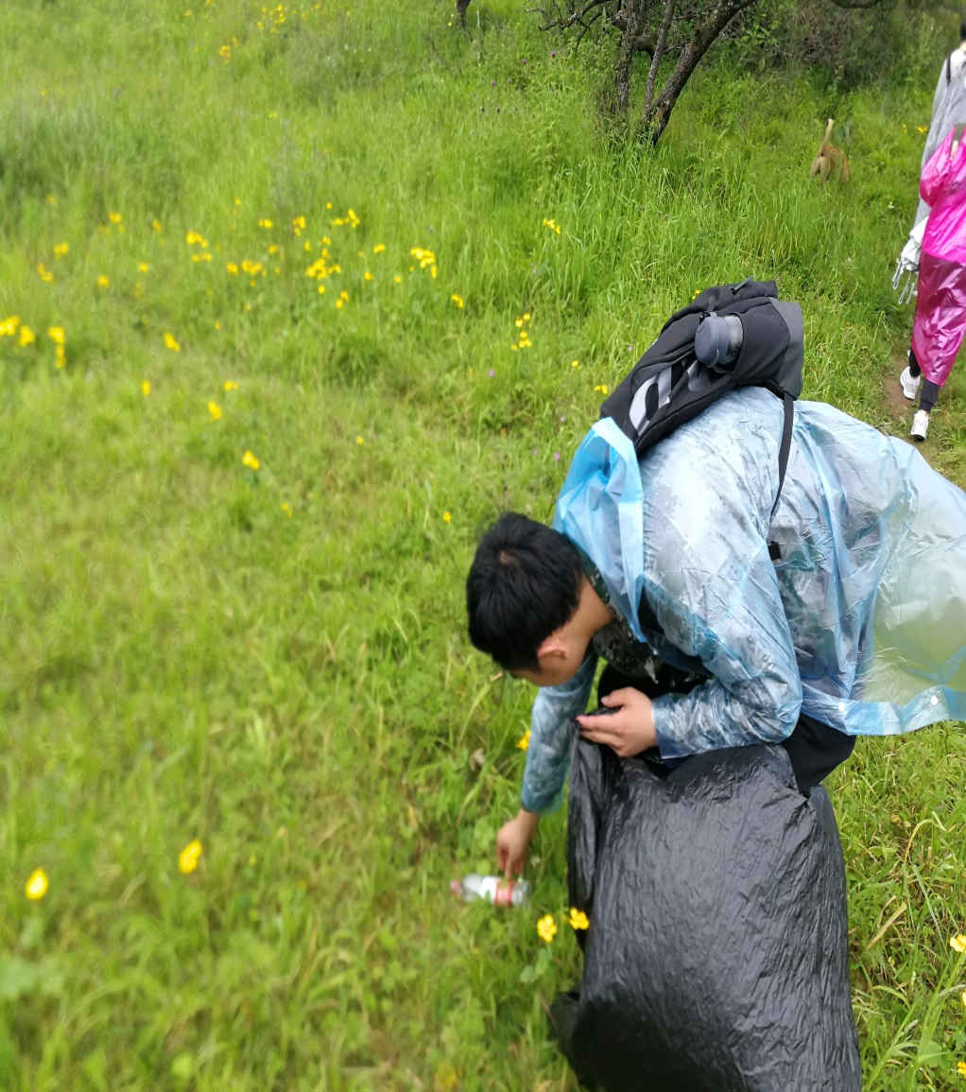
秦岭寄语：
秦岭山美水美人更美，生活在秦岭的人家，小心翼翼的呵护这片净土。这些年，他们的环境意识明显提高，不再乱扔垃圾，不再滥砍乱伐，不再滥烧煤炭，上至老下至小，都知道保护环境就是保护他们生活的美好家园。街谈巷语，不乏人们对自然环境的担忧与关心，家长里短，人们脸上洋溢的是对秦岭的热爱。调研的学生们也不禁为乡民们所感染，绿意盎然的高山草甸上，不同色彩的人影正弯腰捡拾路旁的垃圾。望着几大袋垃圾，我们既有按捺不住的成就感，也有情不自禁的呼声：希望来这里体验自然之美的人们，能够以身作则，共同保卫这片美好!

Slide 14
谢谢观看
不足之处恳请各位老师、同学们批评指正

